Slide 1
S系列源表

Slide 2
1、S 系列源表简介 ..................................................... 3
1.1 S 系列源表按键操作说明 ............................. 3
1.2 主界面功能介绍 ............................................. 4
2、测量 ......................................................................... 5
2.1 测量界面简介 ................................................. 5
2.2 功能介绍 ......................................................... 6
2.3 操作步骤 ......................................................... 7
3、设置 ........................................................................ 8
3.1 设置主页面 ..................................................... 8
3.2 IP和通信方式设置 ......................................... 8
3.3 输出设置 ......................................................... 9
3.4 PLC设置 ......................................................... 9
3.5 触发设置 ........................................................10
3.6 时间设置 ........................................................10
3.7 版本设置 ....................................................... 11
4、版本信息 ............................................................... 12
5、扫描 ....................................................................... 13
5.1 扫描界面简介 ............................................... 13
5.2 操作步骤 ....................................................... 14
6、快速模式 ............................................................... 17

Slide 3
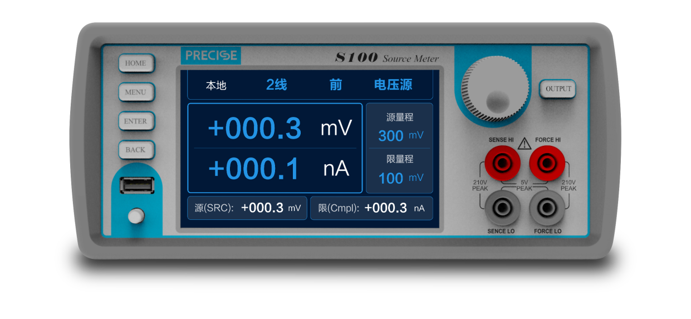
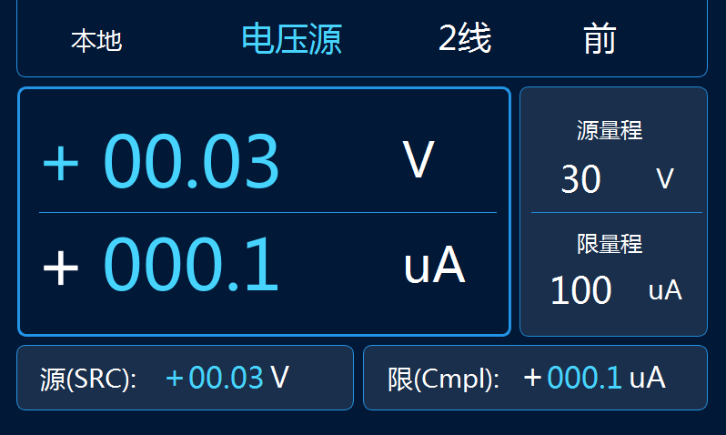
1、S系列源表简介
1.1 S系列源表按键操作说明
图1.1 源表按键及显示界面
如图1.1所示，界面操作说明如下：
POWER:电源开关按键；
USB接口：版本升级及数据导出接口；
BACK:页面返回键；
OUTPUT:信号输出开/关，当OUTPUT为绿色是表示正在输出，否则停止输出；
2/4线输入输出口：2线时输入输出口为（FORCE HI、FORCE LO）,四线时输入输出口为（FORCE HI、SENSEHI、SENSELO、FORCE LO）；注意：四线模式时需确保对应的连接线已接好，否则会有安全风险；
旋转按钮：量程、数值设定；

Slide 4
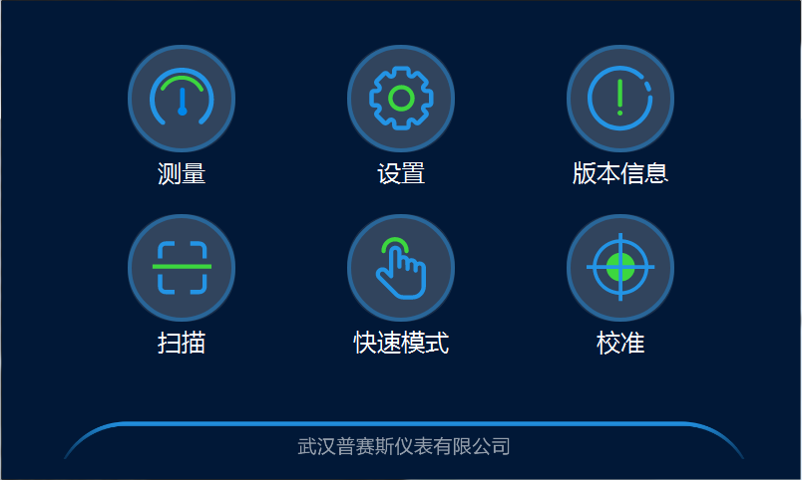
1.2 主界面功能介绍
图1.2 初始化主界面
如图1.2所示，源表按下电源开关后显示为当前主界面。源表主界面为可触屏操作，点击对应功能模块进入操作页面，各模块功能简介如下：
测量：设置源表模式为源模式（电压源、电流源）或测量模式（测量电压、电流）；
设置：包括网络IP和系统升级以及输出模式等各项设置；
版本信息：显示当前Qt、模拟板、前面板版本信息；
扫描：测量待测器件的V/I变化曲线；
快速模式：选择了电压源或电流源模式后的源量程值和限量程值默认范围更适合；
校准：对机器精度进行校准（暂未对用户开放）；

Slide 5
2、测量
2.1 测量界面简介
1
3
2
4
图2.1 测量界面
如图2.1所示，该界面主要分为4个区域，其中白色显示字体为不可修改部分，淡蓝色为可修改部分。具体区域说明如下：
区域1：本地表示可在机器上进行操作，2/4线表明是2线输出或4线输出，前/后面表示是前面板上的插孔有效或后面板上的插孔有效；
区域2：用于设置源量程，其中量程会自动关联区域3中的小数点位置和精度；
区域3：设置电压、电流值，并回显实际输出电压、电流值，上面一行表示源值，下面一行表示限值；
区域 4：设置源值和限值的大小；
注意：
1.插拔线时务必确保机器处于输出关闭态.高于36V输出时,即使设备处于输出关闭态,也请不要用手触摸输出接口.
2.设置四线测试前,请先将四线电缆连接好并插入机器相对应的测试孔,然后在触摸面板选择四线,再启动输出.
3.四线测试使用完毕后请先将四线测试设置为二线测试,然后关闭输出,再拔出测试线.

Slide 6
2.2 功能介绍
a.选中数字（数字将高亮）后，旋动旋钮调整值的大小；
b.图中蓝色标识为可点击修改字符；
c.通过单击+-符号可设置源方向，相关符号将自动匹配；
d.改变源类型后，量程和区域1的精度将自动做相应变化；
e.启动输出后，区域4显示设置负载值，区域3实时显示输出电压电流。
2.3 操作步骤
第1步：在区域1点击对应标签可设置电压电流源模式，如图2.2所示：
图2.2 源模式设置界面
第2步：选择电压/电流量程左右滑动量程数值可进行量程设置，如图2.3所示：
图2.3 量程大小设置界面

Slide 7
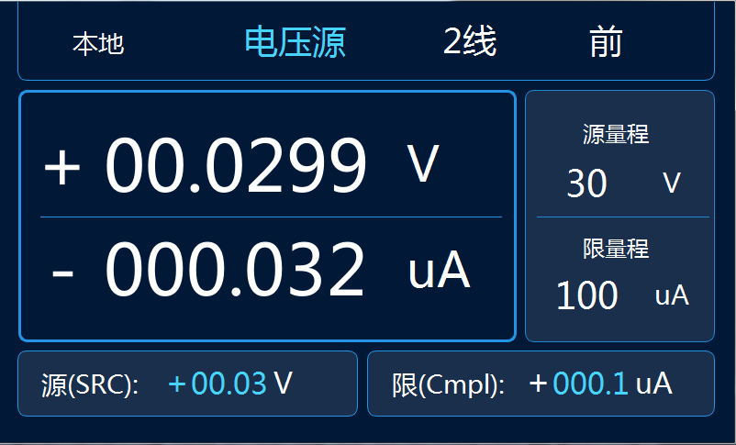
第3步：设置电压电流源限值（选中对应字符标签，待其高亮后，旋转旋钮设置负载值为3.03V 0.1uA），如图2.4所示：
图2.4 测量值设置界面
第4步：单击OUTPUT按键，待其变绿后开始输出，此时区域4显示设置值，区域3实时显示输出电压电流，如图2.5所示：
图2.5 输出状态界面

Slide 8

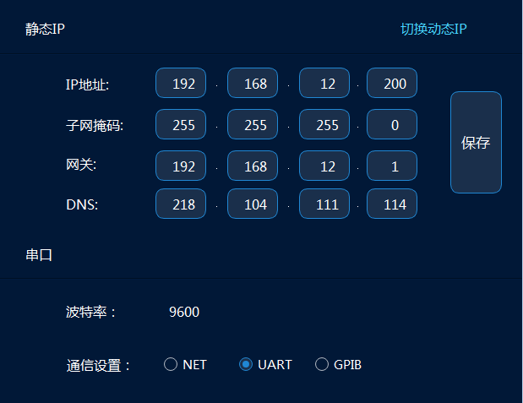
3、设置
3.1 设置主界面
图3.1 设置主界面
3.2 IP和通信方式设置
IP和通信方式设置操作页面，如图3.2所示
图3.2 IP和通信方式设置界面

Slide 9
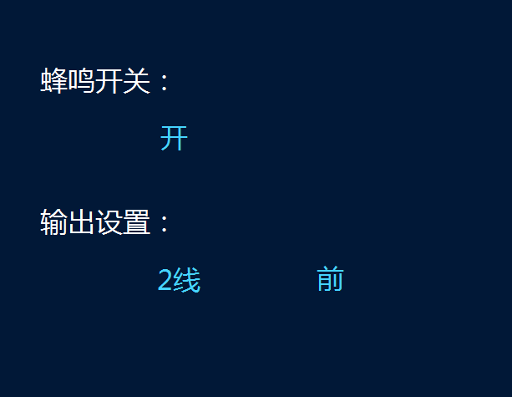
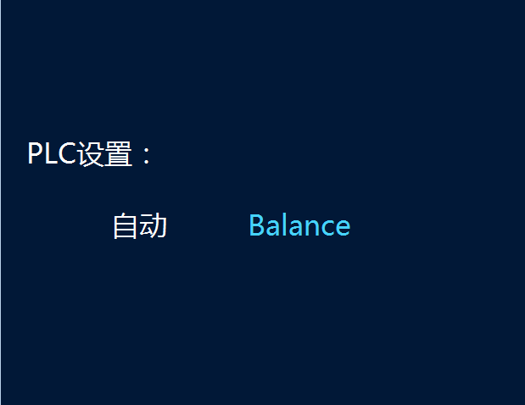
3.3 输出设置
输出设置操作页面，如图3.3所示
图3.3 输出设置界面
3.4 PLC设置
PLC设置操作页面，如图3.4所示
图3.4 PLC设置界面

Slide 10
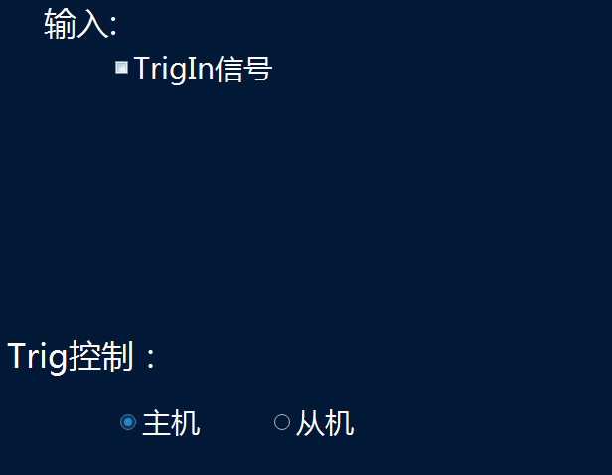
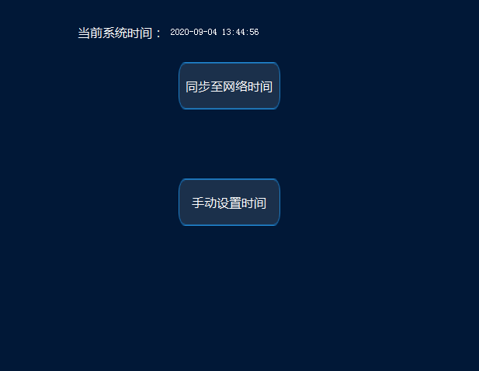
3.5 触发设置
触发设置操作页面，如图3.5所示
图3.5 触发设置界面
3.6 时间设置
时间设置操作页面，如图3.6所示
图3.6 时间设置界面

Slide 11
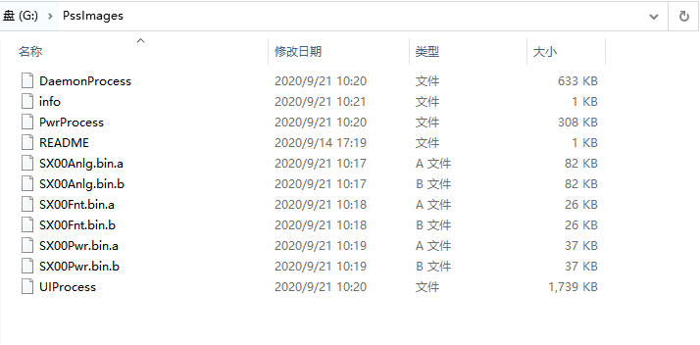
3.7 版本升级
（1）方式一：本地升级（本地U盘升级）
1. 先准备好一个U盘
2. 向厂家索要最新升级包
3. 随后将厂家发送的升级文件压缩包解压，解压得到一个名为PssImages的文件夹，文件夹内包含升级文件，如图3.7（1）所示：
图3.7(1) 升级文件夹内容

Slide 12
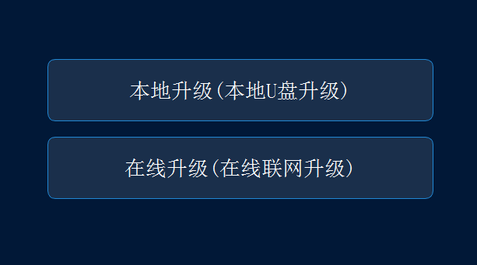
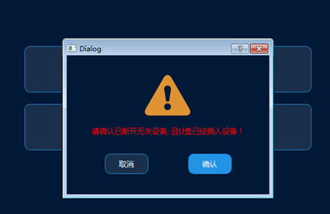
4. 将该文件夹(指PssImages文件夹而非内部文件)存放在U盘的根目录下
5. 将U盘插入源表前面板的USB接口处
6. 点击设置界面左下角的版本升级，出现如图3.7(2)所示：
图3.7(2) 版本升级界面
7. 点击本地升级，确保除U盘外其他设备断开后点击确认，接下来开始升级，等待大约两分钟后升级完成，如图3.7(3)所示：
图3.7(3) 本地升级提示界面

Slide 13
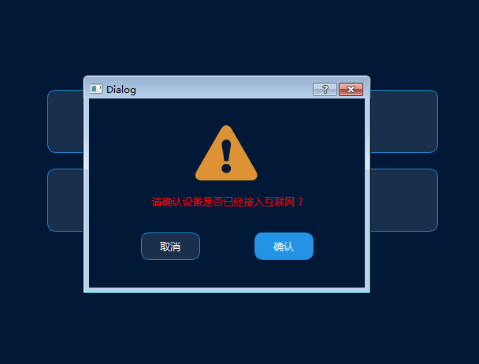
（2）方式二：在线升级（在线互联网升级）
将源表的网口处接上网线，确保网线成功连接并网络稳定
点击在线升级功能，接下来开始升级，等待大约两分钟后升级完成，如图3.7(4)所示：
图3.7(4) 在线升级提示界面

Slide 14
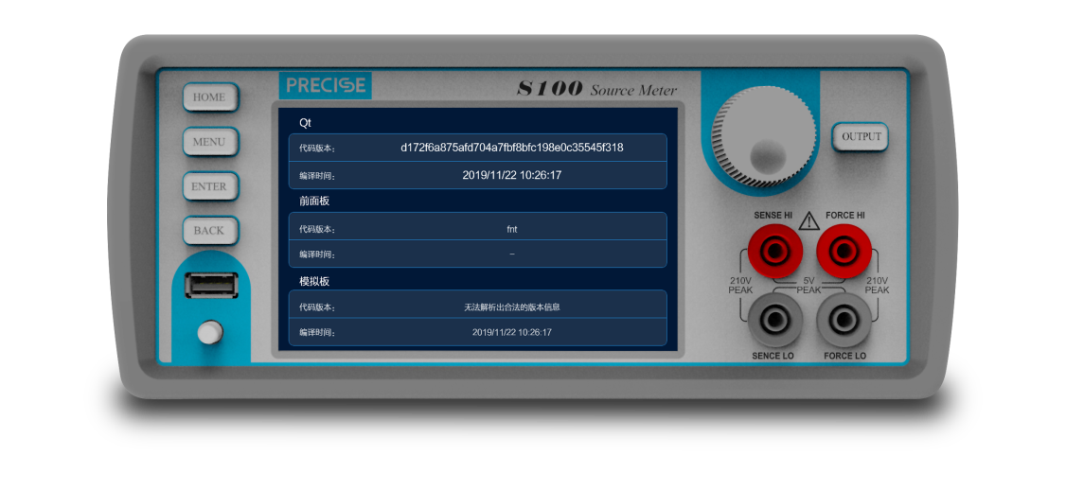
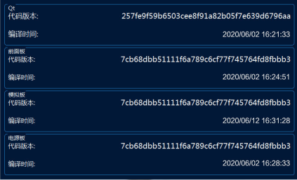
4、版本信息
点击主界面中的版本信息按钮可进入如下界面进行查看相应的Qt、前面板、模拟板版本信息，如图4.1：
图4.1 版本信息界面

Slide 15
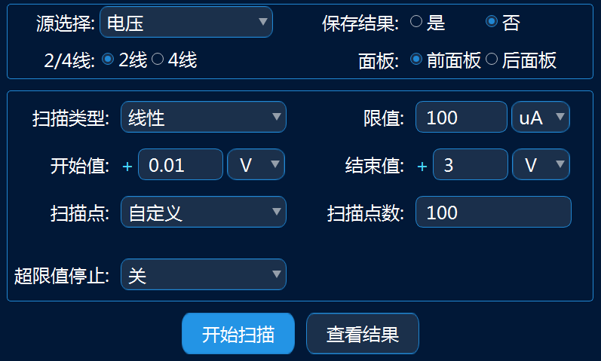
5、扫描
5.1 扫描界面简介
1
2
3
图5.1 扫描设置界面
如图5.1所示，该界面主要分为3个区域，具体区域说明如下：
区域1：选择源类型、切换2/4线、前后面板和是否保存结果；
区域2：设置开始值和结束值，可以选择扫描点或者步进值来设定扫描点数和步进值大小以及限值大小和是否开启超限停止功能。
区域3：开始扫描和查看结果；

Slide 16
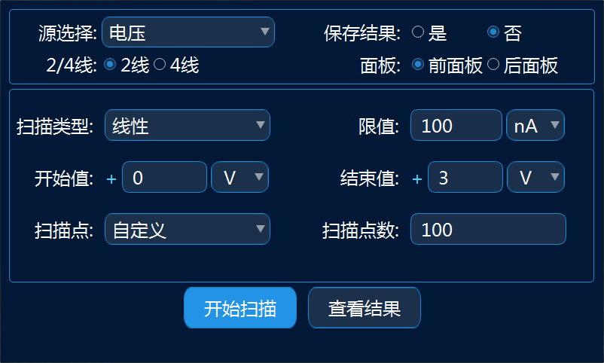
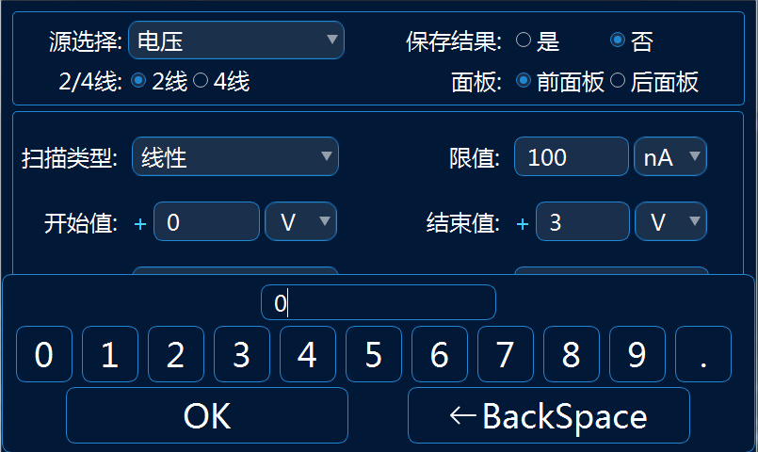
5.2 操作步骤
第1步：源类型选择、2线/4线、前后面板切换、是否保存结果分别单击对应选项框和下拉框内容，切换后界面如图5.2所示：
图5.2 扫描状态界面
第2步：开始值、结束值、扫描点数、限值和延时大小都通过点击选项框后出现的软键盘设置对应大小，如图5.3所示：
图5.3 软键盘界面
第3步：扫描点类型以及各值的单位设置，如图5.4所示点击对应下拉框：

Slide 17
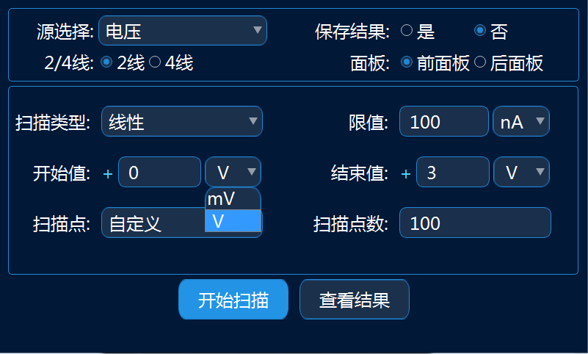
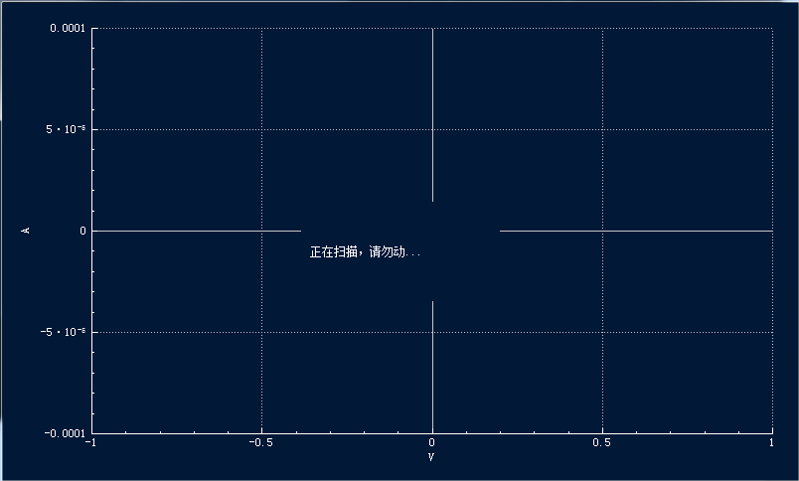
图5.4 单位选择界面
第4步：点击开始扫描等待一段时间后即可查看到生成的扫描曲线，可以back回到设置界面后再通过查看结果功能看到刚生成的扫描曲线，如图5.5所示：
图5.5 等待扫描界面

Slide 18
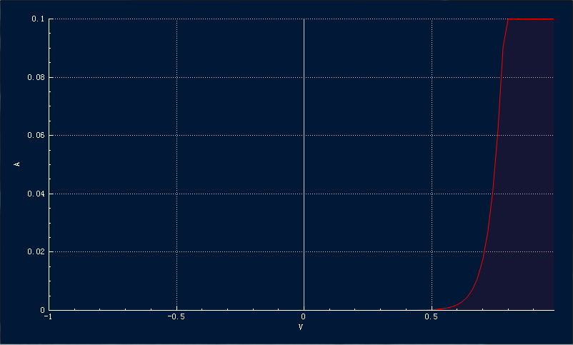
第5步：等待完成后生成对应的曲线图，这里以扫描二极管曲线为例，如图5.6所示：
图5.6 扫描生成的曲线

Slide 19
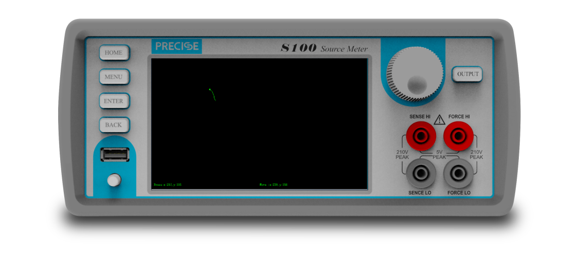
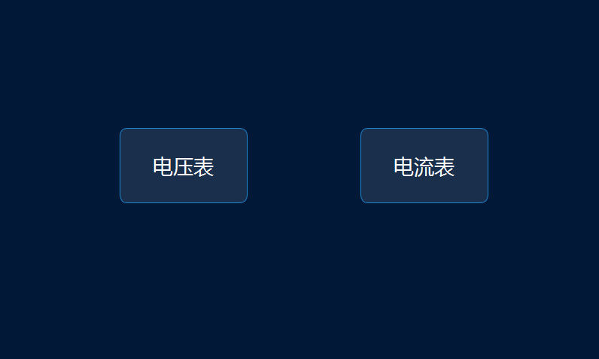
6、快速模式
使用过程中点击主页面快速模式进入如下页面，根据需求选择电压表或电流表模式，相应模式的适合范围已默认设置，若不适合可重新设定，后续使用方式同测量，如图6.1所示：
图6.1 快速模式界面

